Slide 1
Nachhaltigkeitsdidaktik im IBC 360 E-Learning Center/IBC Fernunterricht
Svend Ole Glüsing, Chefberater bei IBC Kurser og Konsulenthus

Slide 2
Kurze Hintergrundbeschreibung
IBC 360 E‑Learning‑Center
IBC Fernunterricht
Onlinekursus mit zugehöriger Konsulentenunterstützung
AMU‑Rahmen
  Feste Arbeitszeiten
Teilnehmerkategorien
  Arbeitsuchende
  Beschäftigte
  Privatpersonen
  Anwesenheitspflicht für Beschäftigte und Arbeitsuchend

Slide 3
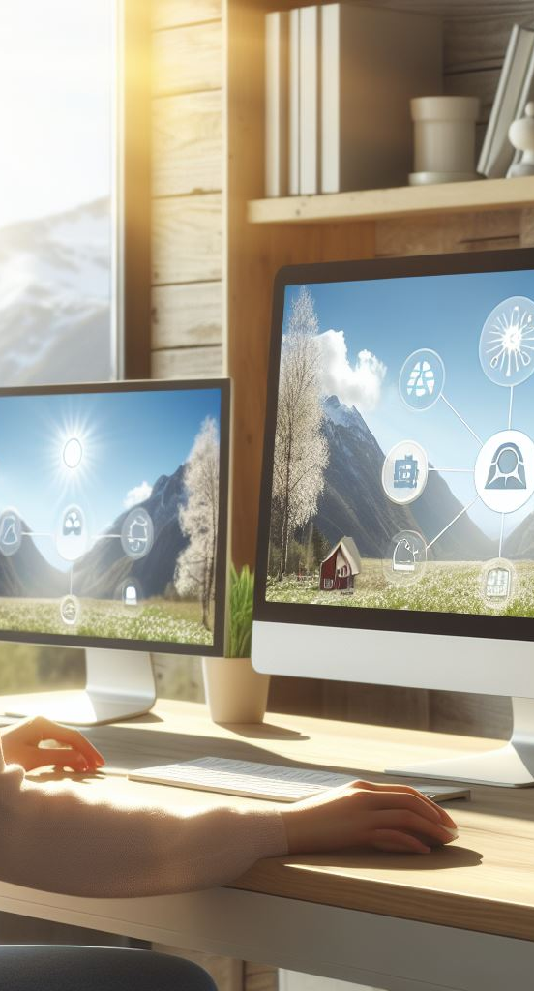


IBC 360 E‑Learning‑Center
– der Gedanke hinter dem Konzept
Viele abgesagte Kurse
Durchführungsgarantie bei uns
Viele verschiedene Kurse gleichzeitig
Die Kurse sind Selbststudium
Dein Unterricht ist digitalisiert, ABER
Du hast eine Beraterin bzw. einen Berater, der dir hilft
Quelle: Die Bilder wurden mit KI generiert

Slide 4
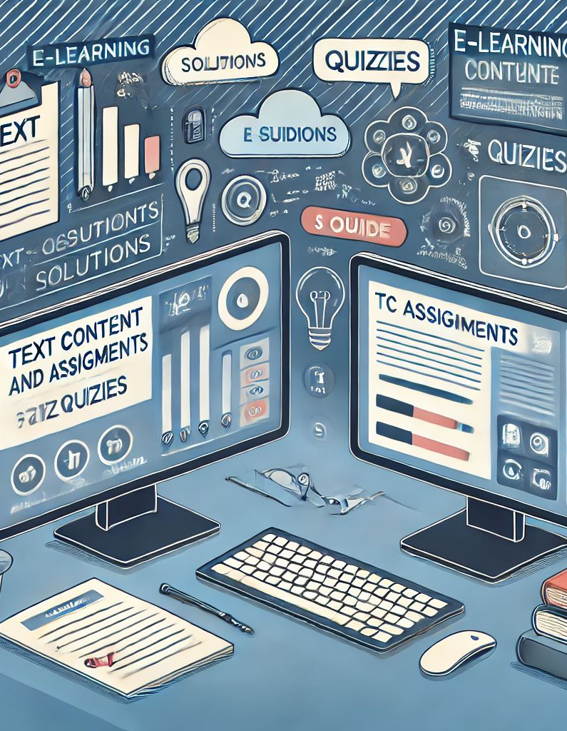
Dein Unterricht 
E‑Learning mit Beraterunterstützung
Quelle: Die Bilder wurden mit KI generiert
Deine Lehrkraft
Texte auf dem Bildschirm
Artikel
Links
Video
Grafik
Audio
Dein Berater / deine Beraterin
Feedback
Quiz
Beispielhafte Lösung
Berater / Beraterin

Slide 5
Die unmittelbare Nachhaltigkeit von IBC 360
Keine Kursabsagen. Garantie für die Durchführung – unabhängig davon, wie wenige Anmeldungen es gibt
Erfüllt ausdrücklich mehrere der UN‑Nachhaltigkeitsziele (SDG) (1)
Berührt ausdrücklich nahezu die gesamte Palette der UNESCO‑Schlüsselkompetenzen (2)
Quellen:
(1) UNDP. (2025). De 17 verdensmål for bæredygtig udvikling. UNDP. https://www.verdensmaalene.dk/
(2) Lysgaard, J., A. Brückner, M., W.(2022). "Verdensmål i fokus i undervisning og uddannelse". EMU. https://emu.dk/verdensmaal-iundervisningen/ perspektiver-paa-verdensmaal-i-undervisning/verdensmaal-i-fokus-i

Slide 6
Mehr Nachhaltigkeit für die einzelne Person
Von erlebter Sinnlosigkeit zu persönlicher Eigenverantwortung und Verantwortung für die Herausforderung

Slide 7
Didaktische Ziele
Von Sinnlosigkeit zu persönlichem Eigentum und Verantwortung für die Herausforderung
Mikrohandlungen anregen, um nachhaltige Makroergebnisse zu erzeugen
  Die Entwicklung von Handlungskompetenz (Self‑Efficacy) und weiteren Schlüsselkompetenzen gemäß UNESCO unterstützen bzw. facilitieren (1)
  Die Verwirklichung relevanter SDGs unterstützen bzw. facilitieren (2)
Quellen:
(1) Lysgaard, J., A. Brückner, M., W.(2022). "Verdensmål i fokus i undervisning og uddannelse". EMU. https://emu.dk/verdensmaal-iundervisningen/ perspektiver-paa-verdensmaal-i-undervisning/verdensmaal-i-fokus-i
(2) UNDP. (2025). De 17 verdensmål for bæredygtig udvikling. UNDP. https://www.verdensmaalene.dk/

Slide 8
Welche Art von Nachhaltigkeit?
UNESCO‑Schlüsselkompetenzen (1)
UN‑Nachhaltigkeitsziele Nr. 1, 4, 8, 17, (7), (16) (2)
ESG‑dreifaches BMC (3)
Quellen:
(1) Lysgaard, J., A. Brückner, M., W.(2022). "Verdensmål i fokus i undervisning og uddannelse". EMU. https://emu.dk/verdensmaal-iundervisningen/ perspektiver-paa-verdensmaal-i-undervisning/verdensmaal-i-fokus-i
(2) UNDP. (2025). De 17 verdensmål for bæredygtig udvikling. UNDP. https://www.verdensmaalene.dk/
(3) Det tredobbelte Business Model Canvas – et værktøj til at designe mere bæredygtige forretningsmodeller | Bæredygtig forretnings Model.org

Slide 9
UNESCO‑Schlüsselkompetenzen (1)
Systemdenken‑Kompetenz: Fähigkeit, Zusammenhänge und Wechselwirkungen zwischen vielen sich gegenseitig beeinflussenden Faktoren zu verstehen.
Zukunftsdenken‑Kompetenz: Fähigkeit, sich alternative Zukünfte vorzustellen.
Normative Kompetenz: Fähigkeit, eigene Normen und Werte zu verstehen und zu reflektieren sowie mit anderen über Werte, Prinzipien und Ziele zu verhandeln, die für nachhaltige Entwicklung relevant sind.
Strategische Kompetenz: Fähigkeit, Barrieren und Chancen zu identifizieren sowie gemeinsam mit anderen Handlungen zu planen und umzusetzen, die nachhaltige Entwicklung fördern.
Kooperationskompetenz: Fähigkeit, sich auf kollaborative Problemlösung einzulassen, von anderen zu lernen und Empathie für deren Denk‑ und Handlungsweisen zu entwickeln.
Kritisches Denken‑Kompetenz: Fähigkeit, Normen, Praktiken und Einstellungen – sowohl die eigenen als auch die anderer – zu hinterfragen.
Selbstreflexionskompetenz: Fähigkeit, über die eigenen Rollen nachzudenken, sei es lokal, in der Gesellschaft oder in der Welt insgesamt.
Integrierte Problemlösungs‑Kompetenz: Fähigkeit, alle oben genannten Kompetenzen in produktiver Interaktion anzuwenden.
Quelle:
(1) Lysgaard, J., A. Brückner, M., W.(2022). "Verdensmål i fokus i undervisning og uddannelse". EMU. https://emu.dk/ verdensmaal-i-undervisningen/perspektiver-paa-verdensmaal-i-undervisning/verdensmaal-i-fokus-i

Slide 10
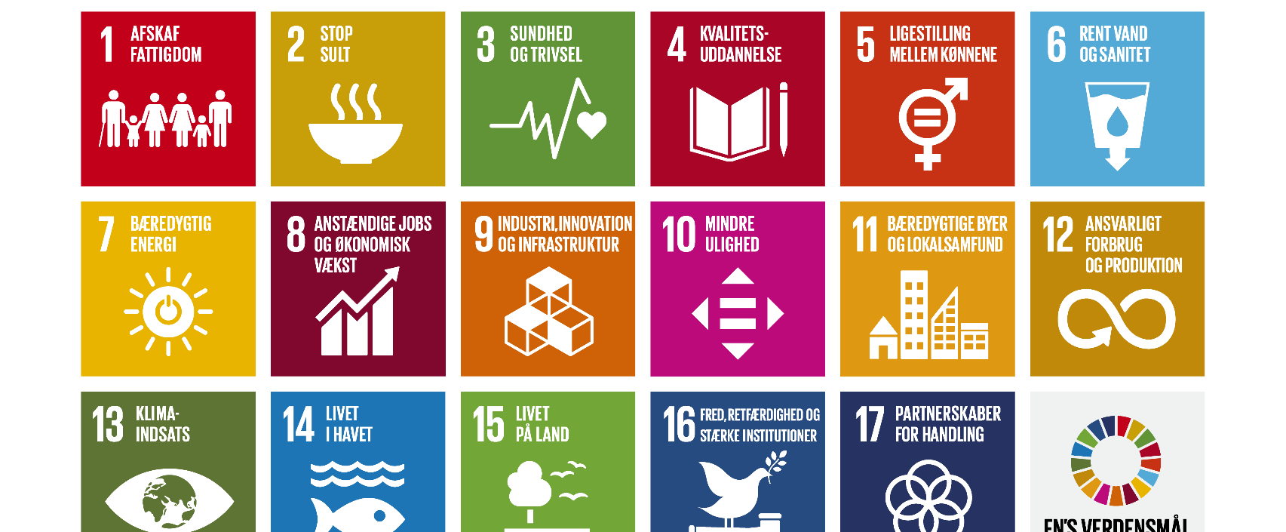
UN‑Nachhaltigkeitsziele für nachhaltige Entwicklung
Quelle: https://www.verdensmaalene.dk/de-17-verdensmaal

Slide 11
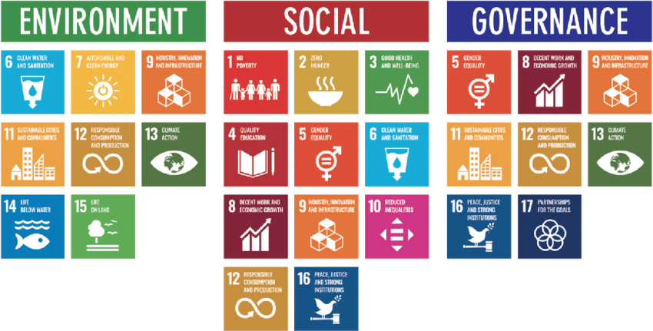
Wie treffen wir im Hinblick auf ESG?

Slide 12
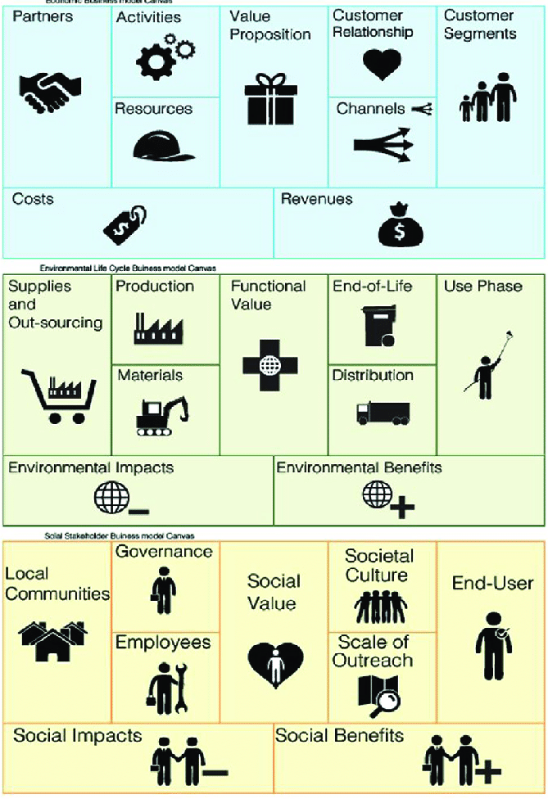
Das dreifache Geschäftsmodell
Ökonomische, ökologische und soziale Auswirkungen
Quelle:
Det tredobbelte Business Model Canvas – et værktøj til at designe mere bæredygtige forretningsmodeller | Bæredygtig forretnings Model.org

Slide 13
Theoretischer Bezugsrahmen
(2.‑Ordnung‑Kybernetik und Kommunikation nach Luhmann) (1)
  Selbstreferenzen von Arbeitssuchenden vs. Behörden
NUZO nach Wygotski (2)
Doppelter Diamant (3)
Kommunikation
  Rezeptionsmodell vs. Kommunikationsmodell (4)
  Die innere Landkarte (5)
Unternehmertumsdidaktik nach Kirketerp (6)
Quellen:
(1) 2. Ordens kybernetik. Kybernetik er læren om kontrol og udveksling af informationer. 2. ordens kybernetik betegner således kontrol af kontrolløren (iflg. Niklas Luhmann og hans teori om sociale systemer).
(2) Nærmeste udviklingszone (Vygotzgy). Se f.eks. Hansen, Mogens m.fl (1997) Psykologisk pædagogisk ordbog, side 403
(3) The Double Diamond udviklet af British Design Council. Læs mere om modellen her: https://www.designpsykologi.dk/hvad-er-double-diamond
(4) Staunstrup, Erik m.fl. (2021) Ledelse i praksis, 5. udgave, side 129-138
(5) Trojka: Ledelse i praksis, 5. udgave (2021)
(6) Kirketerp, Anne. Kilde: PowerPoint-præsentation

Slide 14
Primärer methodischer Bezugsrahmen
Karl Tomms Frageleitfaden (1)
Doppelter Diamant (2)
Transmittierende vs. transformierende Entwicklung/Lernen (3)
Quellen:
Staunstrup, Erik m.fl (2021), Ledelse i praksis, 5. udgave, side 173-176
The Double Diamond udviklet af British Design Council. Læs mere om modellen her: https://www.designpsykologi.dk/hvad-er-double-diamond
Wahlgren, B. (2010). Transfer – kompetence i en professionel sammenhæng. København: Akademisk Forlag.

Slide 15
Der doppelte Diamant
Quelle: The Double Diamond udviklet af British Design Council. Læs mere om modellen her: https://www.designpsykologi.dk/hvad-er-double-diamond
Denke auch an Luhmann und die Kybernetik zweiter Ordnung

Slide 16
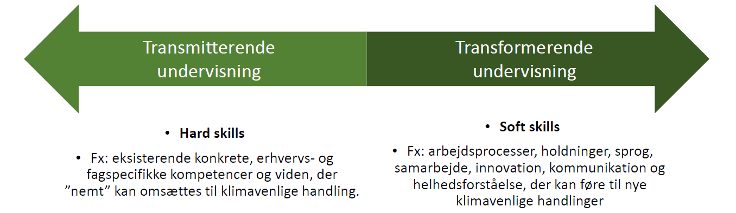
Arbeit mit Soft Skills
Quelle: Wahlgren, B. (2010). Transfer – kompetence i en professionel sammenhæng. København: Akademisk Forlag.

Slide 17
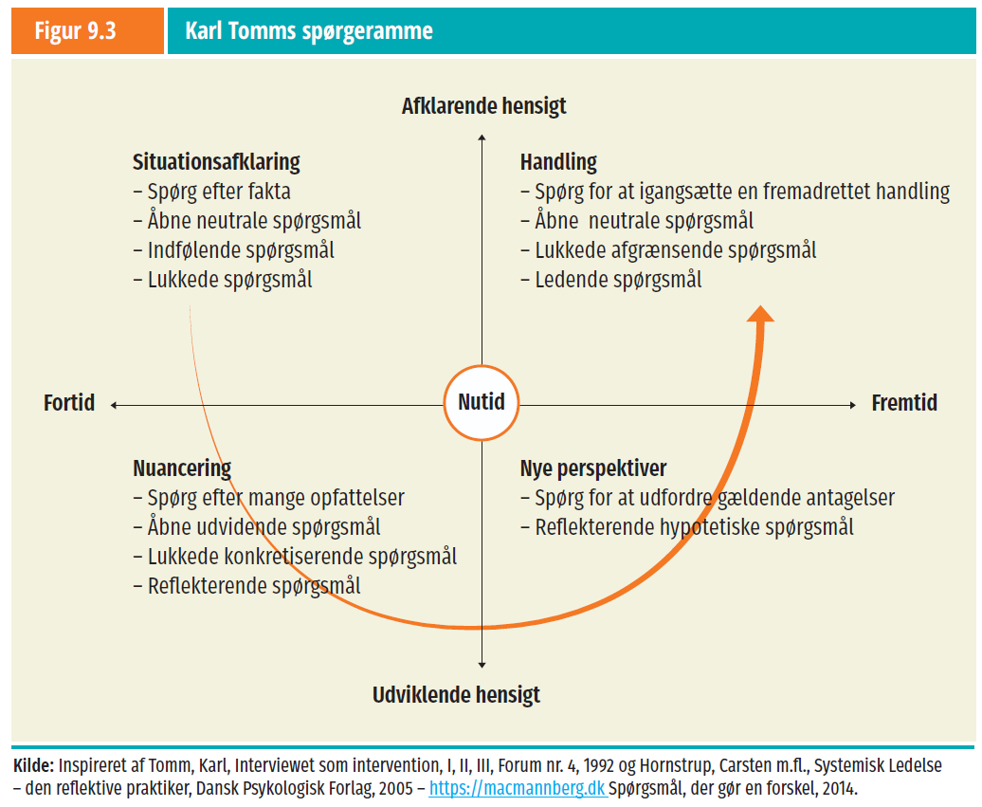
Karl Tomm’s spørgeramme – Fra tunnelsyn til håb

Slide 18


Erlernte Hilflosigkeit vs. Unternehmungsgeis
UNTERNEHMUNGSGEIST:
Die Kompetenz, verändernde Handlungen zu initiieren, die für mich selbst und andere einen positiven Wert haben.
HILFLOSIGKEIT / MACHTLOSIGKEIT:
Ein erkanntes Problem, das als wichtig erlebt wird, aber nicht als bewältigbar empfunden wird.

Slide 19


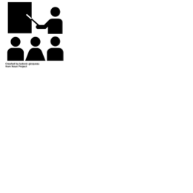





Unternehmertumsdidaktik – die Schub‑Methode
Styrker og
Anerkendelse
interesser
for handling
Lært
Succes
Foretagsomme
Rollemodeller
-
hjælpeløshed
oplevelser
handlinger
Mod til at fejle/
Fokus på
Ændring af vaner
næste bedste
skridt
Quelle: Kirketerp, Anne. Kilde: PowerPoint-præsentation

Slide 20
Quellen:
2. ordens kybernetiske: Kybernetik er læren om kontrol og udveksling af informationer. 2. ordens kybernetik betegner således kontrol af kontrolløren (iflg. Niklas Luhmann og hans teori om sociale systemer).
Anne Kirketerps ”Foretagsomhedsdidaktik”: Kirketerp, Anne. Kilde: PowerPoint-præsentation
Den dobbelte diamant: The Double Diamond udviklet af British Design Council. Læs mere om modellen her: https://www.designpsykologi.dk/hvad-er-double-diamond
Den tredobbelte forretningsmodel og BMC: Det tredobbelte Business Model Canvas – et værktøj til at designe mere bæredygtige forretningsmodeller | Bæredygtig forretnings Model.org
Kunstig intelligens: Billeder lavet med hjælp af AI.
Lysgaard, J., A. Brückner, M., W.(2022). "Verdensmål i fokus i undervisning og uddannelse". EMU. https://emu.dk/verdensmaal-iundervisningen/ perspektiver-paa-verdensmaal-i-undervisning/verdensmaal-i-fokus-i
Nærmeste udviklingszone (Vygotzgy). Se f.eks. Hansen, Mogens m.fl (1997) Psykologisk pædagogisk ordbog, side 403
Staunstrup, Erik m.fl (2021), Ledelse i praksis, 5. udgave, side 173-176
Trojka: Ledelse i praksis, 5. udgave (2021)
The Sustainable Development Goals through the lens of ESG Image - ResearchGate.
UNDP. (2025). De 17 verdensmål for bæredygtig udvikling. UNDP. https://www.verdensmaalene.dk/
Wahlgren, B. (2010). Transfer – kompetence i en professionel sammenhæng. København: Akademisk Forlag.

